Slide 1
甲状腺簡易測定研修
我が国の原子力災害対応
－公衆の放射線防護の観点から－
国立研究開発法人量子科学技術研究開発機構
Ver.202411
Notes:
本講義では我が国の原子力災害対応，特に公衆の放射線防護の観点から解説します。

Slide 2
講義内容
原子力災害の特徴
（福島第一原発事故の経験と併せて）
原子力災害時の対応計画
甲状腺簡易測定
本講義の達成目標
「我が国の原子力災害対応の流れを把握する」
Notes:
講義内容はスライドに記載のとおりです。
・原子力災害の特徴
・原子力災害時の対応計画
・甲状腺簡易測定
達成目標は我が国の原子力災害対応の流れを把握することです。

Slide 3

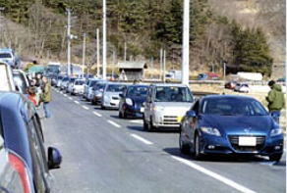
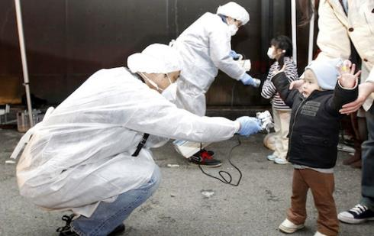
原子力災害の特徴
原子力発電所における過酷事故
大量の放射性物質の環境放出に伴い，公衆にも被ばくのおそれが生じる。
放射性物質による汚染範囲が広域にわたる。
多くの放射性核種が被ばく源となり，被ばく経路も様々である。
被災者の長期的な健康管理が必要である。
我が国独自の特徴として，大規模自然災害がトリガーとなる可能性が高い
Notes:
原子力災害の特徴は次のとおりです。
・ 大量の放射性物質の環境放出に伴い，公衆にも被ばくのおそれが生じる。…チョルノービリ原発事故や福島第一原発事故では大量の放射性核種が放出され，放射線被ばくが公衆にも及びました。
・ 放射性物質による汚染範囲が広域にわたる。…福島第一原発事故では，特に当該原発から北西方向に放射性核種による高汚染地域が生じました。今でも一部の地域が帰宅困難区域に設定されています。
・ 多くの放射性核種が被ばく源となり，被ばく経路も様々。…後のスライドで解説しますが，外部被ばくや内部被ばくがあり，内部被ばくでは吸収摂取と経口摂取があります。福島第一原発事故では被ばく源となった主な放射性核種はI-131，Cs-134及びCs-137等ですが，チョルノービリ原発事故ではこれらに加えてルテニウムやジルコニウムなどの放射性核種も被ばく源となりました。
・ 被災者の長期的な健康管理が必要。…チョルノービリ原発事故や福島第一原発事故では，被災住民の健康調査が継続されています。
以上に加えて，我が国独自の特徴として，大地震やそれに伴う大津波などの大規模自然災害が原発事故のトリガーになる可能性が高いことを認識する必要があります。

Slide 4
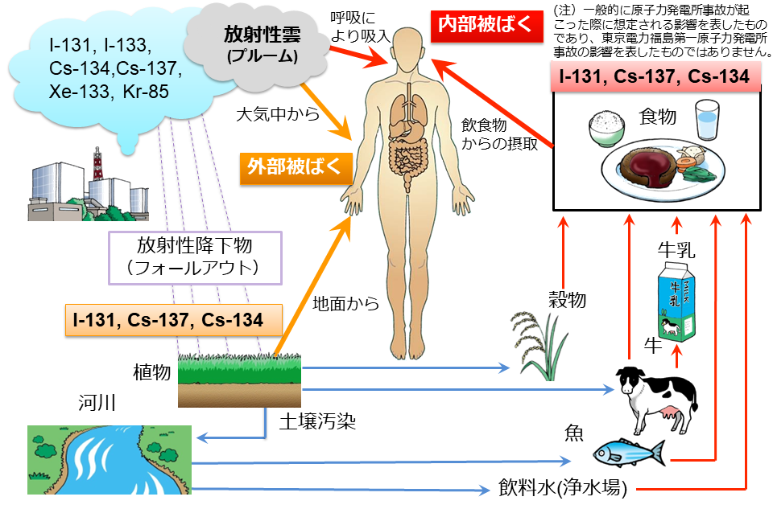
環境中における被ばく経路
（引用）放射線による健康影響等に関する統一的な基礎資料（令和5年度版）
Notes:
環境中に放出された放射性核種によって公衆が受ける被ばく経路には主に以下の4つの経路があります。
外部被ばくには，
①放射性プルームからの外部被ばく（これをクラウドシャインと呼びます），②地表面に沈着した放射性核種からの外部被ばく（これをグラウンドシャインと呼びます）
内部被ばくには，
③放射性プルーム中の放射性核種または土壌から再飛散した放射性核種の吸入摂取，④飲食物を介した放射性核種の経口摂取があります。
放射性ヨウ素の内部取込みによる甲状腺被ばくに関して，チョルノービリ原発事故では牛乳等の飲食物を介した経口摂取，福島第一原発事故では吸入摂取が主要な被ばく経路と考えられています。
【参考資料】
Uyba et al. Comparative analysis of the countermeasures taken to mitigate exposure of the public to radioiodine following the Chernobyl and Fukushima accidents: lessons from both accidents. J Radiat Res. 59 (Suppl. 2): ii40-ii47; 2018. (https://doi.org/10.1093/jrr/rry002)

Slide 5
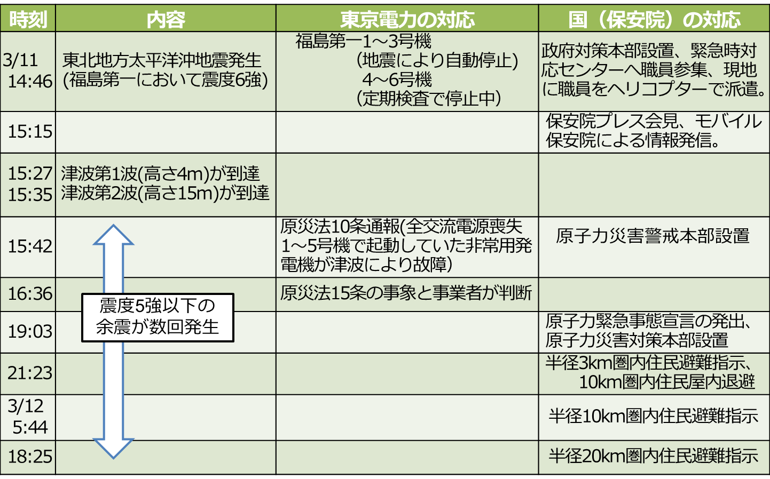
福島第一原発事故直後の対応
環境省・放射線による健康影響等に関する統一的な基礎資料（下巻）より抜粋
Notes:
福島第一原発事故直後の東京電力及び国の対応を時系列で示しています。福島第一原発事故の発生以前は，近隣住民の放射線防護重点区域は原発の10km圏内に設定されていました（EPZ: Emergency Planning Zone）。そのため，福島第一原発事故の際に20km圏内の近隣住民に対する避難指示や20-30km圏内の住民に対する屋内退避指示は，当初の防護計画にはありませんでした。
【参考資料】
ふくしま復興情報ポータルサイト
https://www.pref.fukushima.lg.jp/site/portal/cat01-more.html

Slide 6
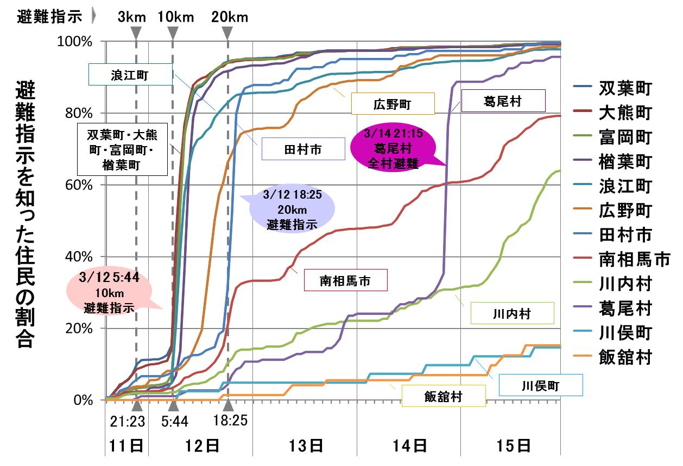
福島第一原発事故直後の住民避難
国会事故調より抜粋、一部改変
国会事故調より抜粋
3/14 21：15
葛尾村
全村避難
Notes:
福島第一原発事故直後の住民避難の状況を示しています。東日本大震災により福島第一原発が深刻な状況となってから，近隣住民に対しては即時避難が指示されました。20km圏外の自治体については，一部の住民が自主避難をしました。
【参考資料】
国会事故調
https://warp.da.ndl.go.jp/info:ndljp/pid/3856371/naiic.go.jp/

Slide 7
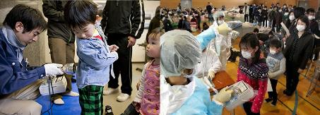
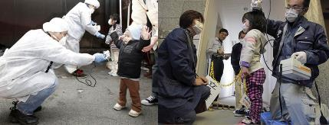
福島第一原発事故の際に行われた避難退域時検査（参考）
検査結果（2011/3/20まで）
日付 | 測定件数 | 100 kcpm < | 13-100 kcpm
3/12 | 8 | 8 | 0
3/13 | 1,318 | 0 | 0
3/14 | 3,038 | 2 | 3
3/15 | 11,540 | 5 | 53
3/16 | 12,346 | 6 | 156
3/17 | 14,198 | 43 | 191
3/18 | 14,336 | 39 | 136
3/19 | 10,058 | 1 | 63
3/20 | 5,818 | 0 | 43
計 | 72,652 | 96（0.13%） | 645（0.89%）
Kondo et al. Health Phys. 2013.
Notes:
住民避難に際し，避難所までの経路の途中で避難退域時検査が行なわれました。除染を必要とする基準は当初13,000cpm（体表面汚染検査に用いる端窓式GMサーベイメータの指示値）に設定されていましたが，インフラの破損や冬季であったこと等から除染が困難であったため，10万cpmに基準が変更されました。ごく一部の避難住民からは基準を超過する汚染が検出されています。

Slide 8
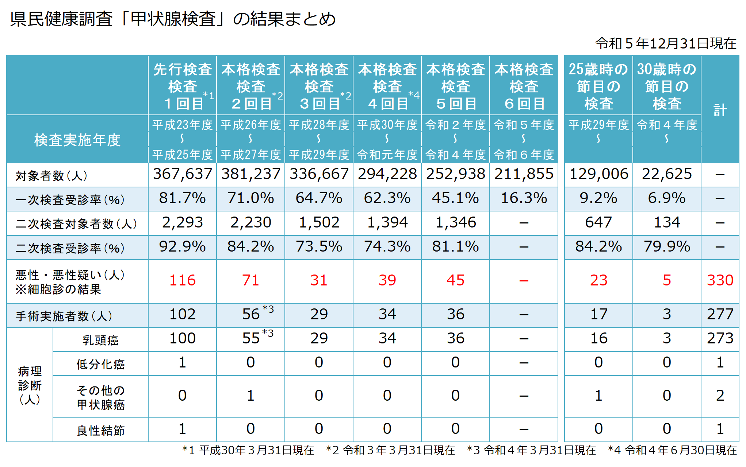
超音波診断による甲状腺検査
震災時に18歳以下だった福島県民を対象に甲状腺超音波検査を実施
福島県立医科大学 放射線医学県民健康管理センター
https://fukushima-mimamori.jp/thyroid-examination/result.html
Notes:
福島県では，福島第一原発事故が発生した2011年から県民健康調査を行っています。同調査の項目の一つには，震災時に18歳以下であった県民を対象として，超音波診断による甲状腺検査があり，その最新の結果をスライドに示しています。甲状腺疾患と放射線被ばくの関係が議論されてきましたが，過剰診断による影響と考えられています。

Slide 9
原子力防災に関する主な法令と計画
出典：内閣府 平成29年度 原子力災害対策要員研修「原子力防災関連法令の概要」より一部改変
Notes:
原子力防災に関する主な法令と計画を示しています。本講義では原子力災害対策指針を中心に解説します。

Slide 10
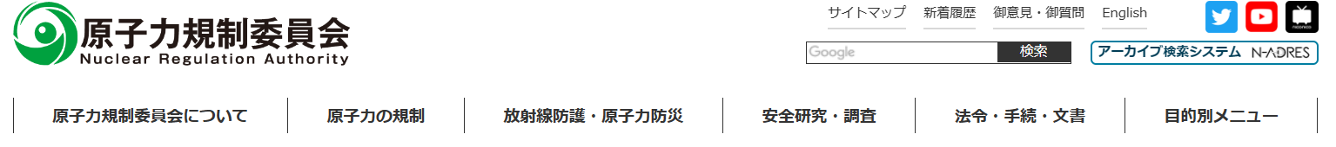
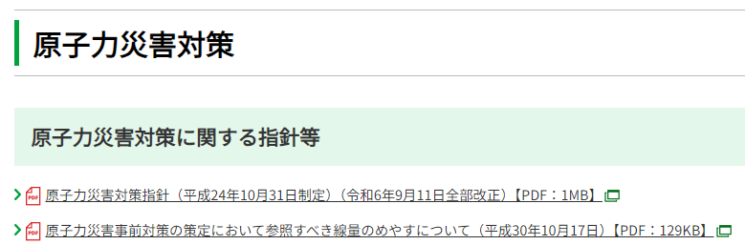
原子力災害対策指針
原子力災害対策指針は，原子力災害対策特別措置法に基づき，原子力事業者，指定行政機関の長及び指定地方行政機関の長，地方公共団体，指定公共機関及び指定地方公共機関その他の者が原子力災害対策を円滑に実施するために定めるもの。
国民の生命及び身体の安全を確保することが最も重要であるという観点から，緊急事態における原子力施設周辺の住民等に対する放射線の重篤な確定的影響を回避し又は最小化するため，及び，確率的影響のリスクを低減するための防護措置を確実なものとする。
Notes:
原子力防災に関連する様々な規定類で特に重要なものとして原子力災害対策指針があります。同指針は福島第一原発事故の後に策定され，その後も多くの改正が行われています。原子力災害対策指針の主な目的は，このミッションに係る様々な関係機関が連携して円滑に対応を行うための手順を定めること，そして，近隣住民の放射線被ばくによるリスクを最小化するための防護措置の手順を定めることです。

Slide 11
原子力災害対策指針の主な内容
1. 原子力災害対策に係る基本的事項
  指針の位置づけ
  原子力災害の特徴
  放射線被ばくの防護措置の基本的考え方
2. 原子力災害事前対策に係る事項
  緊急時の意思決定のための基準となるEAL・OILの設定
  避難準備等の事前対策を講じておく区域であるPAZ（施設から5キロを目安）及びUPZ（施設から30キロを目安）の導入
  情報提供，モニタリング，原子力災害時における医療体制等の整備，教育，訓練等の事前準備
3. 緊急事態応急対策に係る事項
  迅速に状況把握するための緊急時モニタリングの実施
  住民等への迅速かつ的確な情報提供
  EAL・OILに基づく適切な防護措置（避難及び一時移転，屋内退避，安定ヨウ素剤の配布及び服用，原子力災害医療，避難退域時検査及び簡易除染，甲状腺被ばく線量モニタリング，飲食物の摂取制限，緊急事態応急対策に従事する者の防護措置，各種防護措置の解除）の実施
4. 原子力災害中長期対策に係る事項
  放射線による健康・環境への影響の長期的な評価
  影響を最小限にするための除染措置の実施
Notes:
原子力災害対策指針の主な内容を示しています。同指針は国際原子力機関（IAEA）の安全文書を参考にしており，EAL，OIL，PAZ，UPZ等の概念が導入されています。緊急事態応急対策に係る事項では，最近の指針の改正を受けて，甲状腺被ばく線量モニタリングが追加されました。

Slide 12
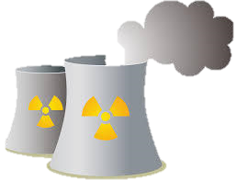
原子力災害対策重点区域（PAZ，UPZ）
実用発電用原子炉の場合
敷地から概ね
半径5km圏内
PAZ
敷地から概ね
半径5~30km
UPZ
予防的防護措置を準備する区域
（Precautionary Action Zone: PAZ）
緊急時防護措置を準備する区域（Urgent Protection Action Planning Zone: UPZ）
急速に進展する事故においても放射線被ばくによる重篤な確定的影響を回避し又は最小化するため，EALに応じて即時避難を実施する等，放射性物質の環境放出前の段階から予防的に防護措置を準備する区域
確率的影響のリスクを低減するため，EAL，OILに基づき，緊急防護措置を準備する区域
※UPZ圏内（PAZ外）では通常，即時避難はない。
Notes:
原子力災害対策指針では当該原発周辺の防護重点区域としてPAZとUPZを設定しており，それぞれの区域で住民の放射線防護手順を定めています。PAZは原発からの放射性物質の環境中への放出がなされる前に予防的に住民避難を行う区域であり，当該原発から約5km圏内を基本として設定されています。UPZはPAZの外で当該原発の約30km圏内の区域となります。UPZ圏内の住民は屋内退避をすることを基本とし，UPZ内で空間線量率の上昇が認められた地域については，発災後1週間程度を目安として一時移転などの対応がなれます。
【参考資料】
日本原子力研究開発機構 安全研究・防災支援部門 原子力緊急時支援・研修センターホームページ：原子力防災医情報 https://www.jaea.go.jp/04/shien/research2_j.html 第１７回 「緊急時区域（PAZ及びUPZ）について」（平成26年7月）

Slide 13
緊急事態区分及び緊急時活動レベル（EAL）
EAL: Emergency Action Level
（基本的には）放射性物質放出前の原子力施設の状況に応じた3区分
各区分での事業者，国及び地方公共団体の果たすべき役割を明確化
警戒事態（AL: Alert）：その時点では公衆への放射線被ばくへの対応を急ぐものではないが，原子力施設における異常事象の発生またはそのおそれがあるため，情報収集や緊急時モニタリングの準備，施設敷地緊急事態において早期避難等の準備を開始する必要のある段階
施設敷地緊急事態（SE: Site-area Emergency）：原子力施設において，公衆に放射線被ばくをもたらす可能性のある事象が発生したため，原子力施設周辺において緊急時に備えた避難等の防護措置の準備をする必要がある段階
全面緊急事態（GE: General Emergency）：原子力施設において，公衆に放射線被ばくをもたらす可能性が高い事象が生じたため，重篤な確定的影響を回避し又は最小化するため，及び，確率的影響のリスクを低減するため，迅速な防護措置を実施する必要のある段階
詳細は「原子力災害対策指針の緊急事態区分を判断する基準等の解説（原子力規制員会）」https://www.nra.go.jp/data/000024442.pdf
（一般社団法人）日本原子力文化財団 原子力総合パンフレット https://www.jaero.or.jp/sogo/detail/cat-05-02.html などを参照
Notes:
緊急事態区分及び緊急時活動レベル（EAL）について説明します。EALは近隣住民に対する放射線防護措置を原発の状況に応じて客観的に決定できるように定めた基準です。
EAL1は警戒事態（Alert）で，原子力発電所所在自治体において震度6弱以上の大地震や大津波などにより，原子力施設で異常事象の発生またはその恐れがある段階です。
EAL2は施設敷地内緊急事態（Site-area Emergency）で，原子力施設で全電源交流電源喪失などの事象が発生し，住民に放射線による影響が生じる可能性がある段階です。
EAL3は全面緊急事態（General Emergency）で，原子力施設で冷却機能喪失などの事象が発生し，住民に放射線による影響が生じる可能性が高い段階です。
事業者や国，地方自治体は，情報を収集し，事態を把握するとともに，放射線防護のための避難や安定ヨウ素剤の服用などについて準備や実施を行います。
【参考資料】
日本原子力文化財団HP
https://www.jaero.or.jp/sogo/detail/cat-05-02.html

Slide 14
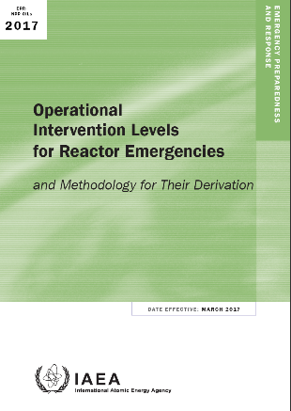
運用上の介入レベル（OIL： Operational Intervention Level ）
放出後の防護措置導入の判断に用いられる測定値（実測）に基づくレベル
事故の態様，放出核種，気象条件，被ばく経路等を仮定して，包括的判断基準（GC: Generic Criteria，許容線量）に相当する計測可能な値として導出される。
運用上，空間線量率，表面汚染密度，食品中の放射性核種濃度の初期設定値が定められている。
Notes:
OILは運用上の介入レベルであり，測定値に基づいて避難や除染などの防護措置の必要性を判断する基準です。OILは包括的判断基準（GC）で定められる被ばく線量に基づき，典型的なシナリオや使用する放射線機器類の特性等を考慮して算定されています。具体的な数値は以降のスライドに示しています。

Slide 15
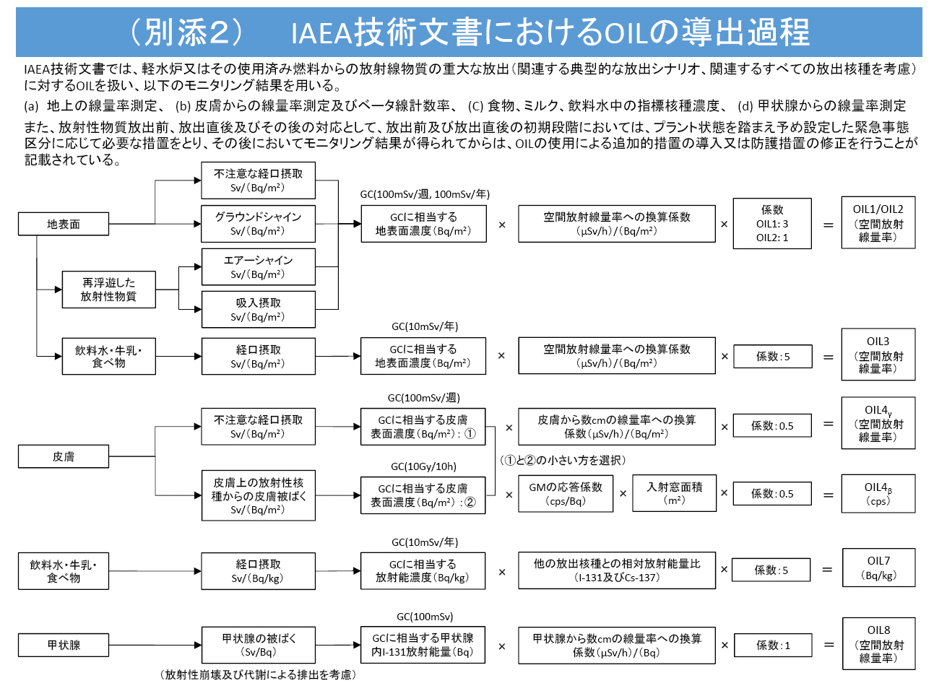
【参考】運用上の介入レベル（OIL）
GC
被ばく経路
原子力規制庁： https://www.nra.go.jp/data/000391572.pdf
Notes:
各OILの算定フローを示しています。被ばく経路は赤点線で，GCは青点線でそれぞれ囲った箇所に記載されています。即時避難及び一時移転を判断するOIL1とOIL2は，GCをそれぞれ1週間100mSv，1年間100mSvに設定し，外部被ばくと内部被ばくの各シナリオから受ける被ばく線量の合計が安全係数を考慮してGCに達する空間線量率として与えられています。導出方法はIAEA安全文書（前スライド）に紹介されています。

Slide 16
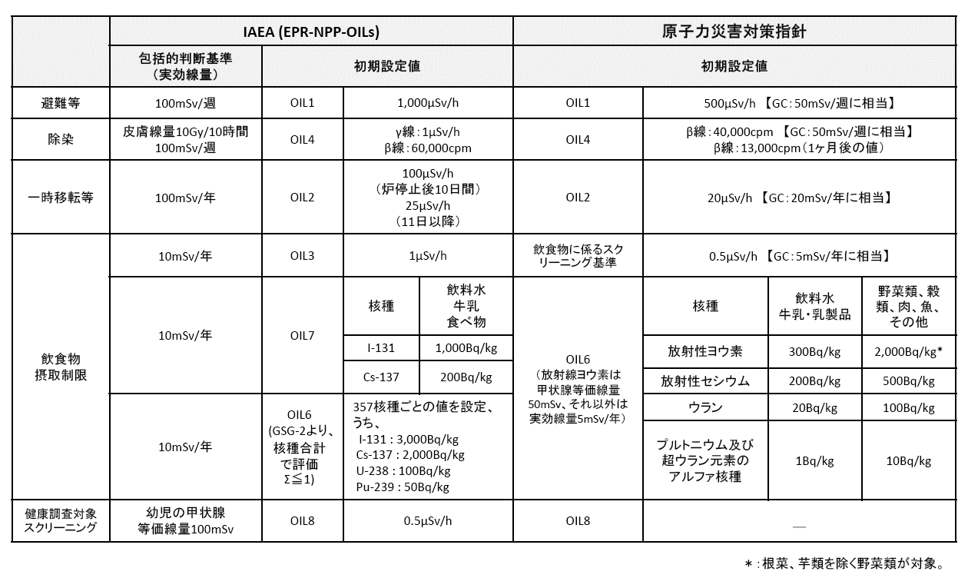
【参考】運用上の介入レベル（OIL）
IAEAと原子力災害対策指針のOILの比較
防護対策
原子力規制庁：https://www.nra.go.jp/data/000391572.pdf
Notes:
原子力災害対策指針に規定されている我が国独自のOILは，福島第一原発事故の経験を参考にして，IAEAが定めるOILとは若干数値が変わっています。また，甲状腺被ばくに関してIAEA安全文書ではOIL8を定めていますが，指針にはOIL8はなく，代わりにスクリーニングレベルが最近出された甲状腺被ばく線量モニタリング実施マニュアルに示されています。

Slide 17
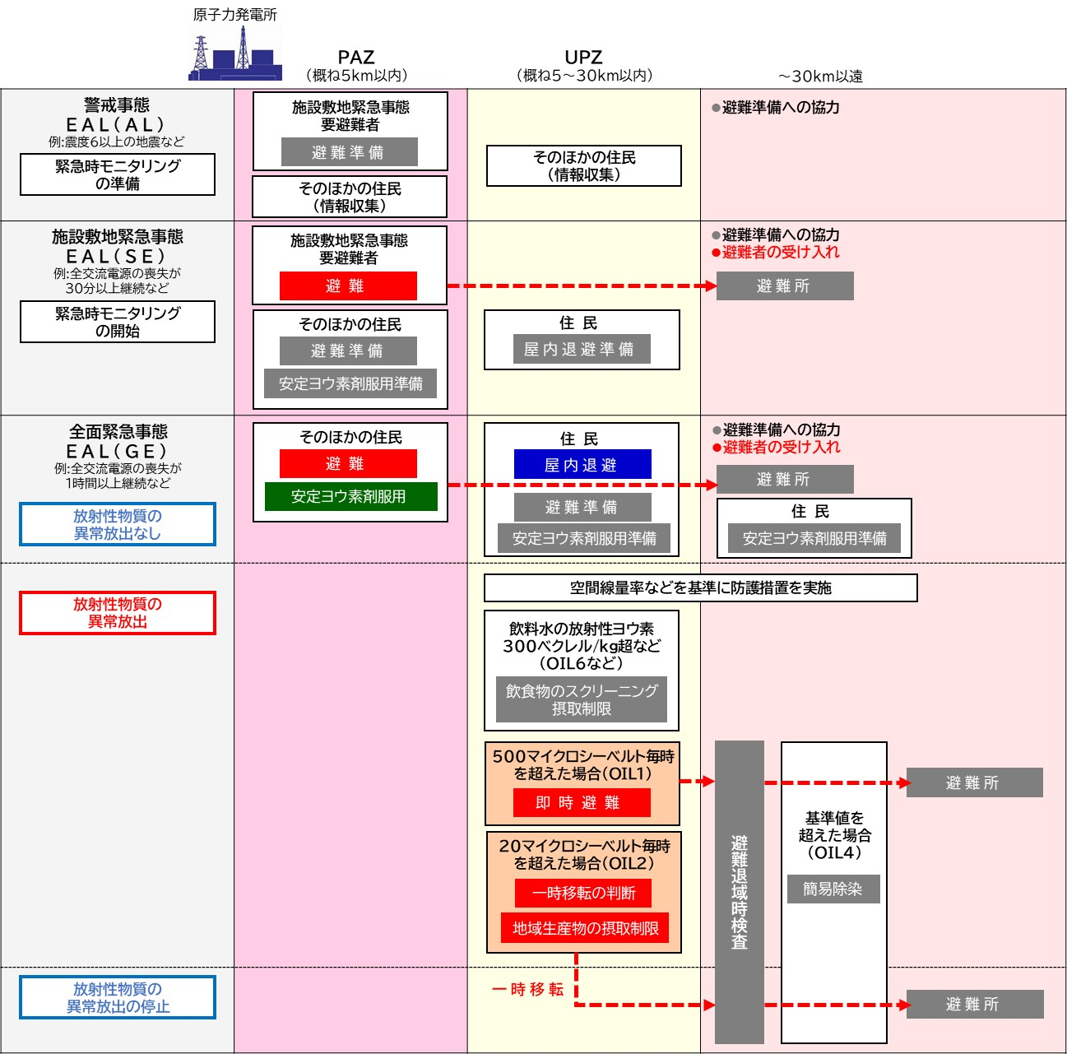
EAL・OILに基づく防護措置の流れ
甲状腺簡易測定
の対象者
日本原子力文化財団HPに掲載された図を参考に作成（https://www.jaero.or.jp/sogo/detail/cat-05-03.html）
Notes:
EAL及びOILに基づく近隣住民の防護措置の流れを示しています。最近の指針の改正により，避難退域時検査と同様にOILに基づく防護措置として避難，一時移転を指示された地域に居住する住民等であって，19歳未満，妊婦，授乳婦，及び乳幼児と行動を共にした保護者を，優先すべき対象者として甲状腺被ばく線量モニタリングを行うことが定められました。

Slide 18
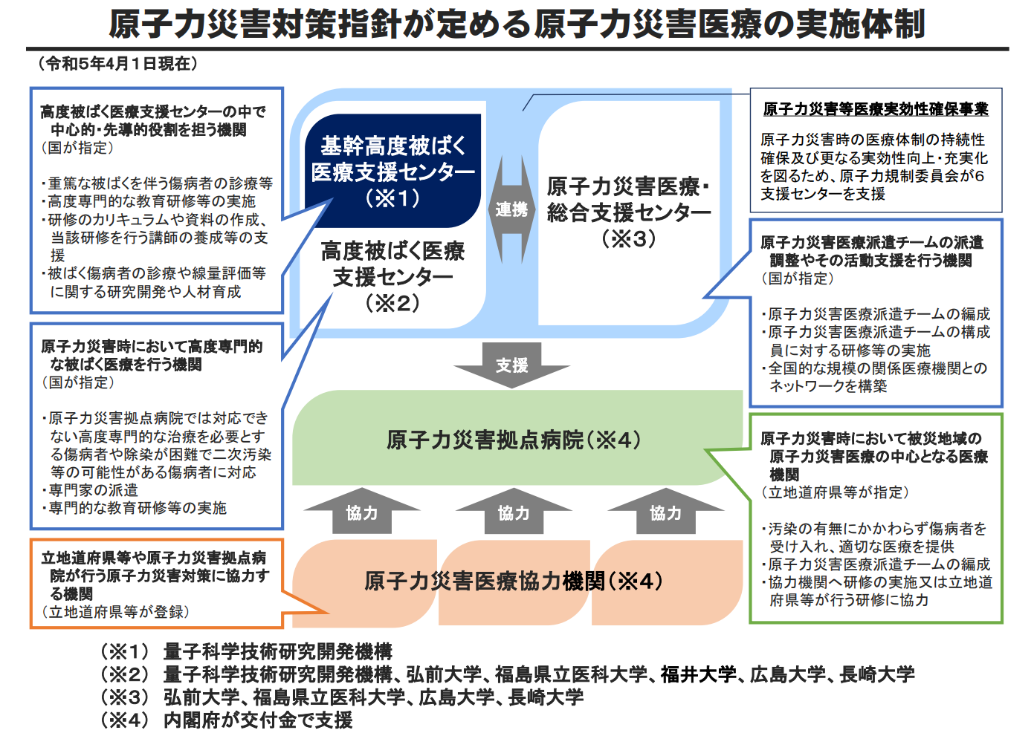
原子力災害医療体制（1）
原子力規制委員会HP－原子力災害時における医療体制
https://www.nra.go.jp/activity/bousai/measure/medicalsystem.html
Notes:
原子力災害対策指針では原子力災害医療の実施体制について定めています。令和5年4月1日付けで福井大学医学部附属病院が新たに高度被ばく医療支援センターに指定されました。
【参考資料】
福井大学HP https://www.u-fukui.ac.jp/news/88459/

Slide 19
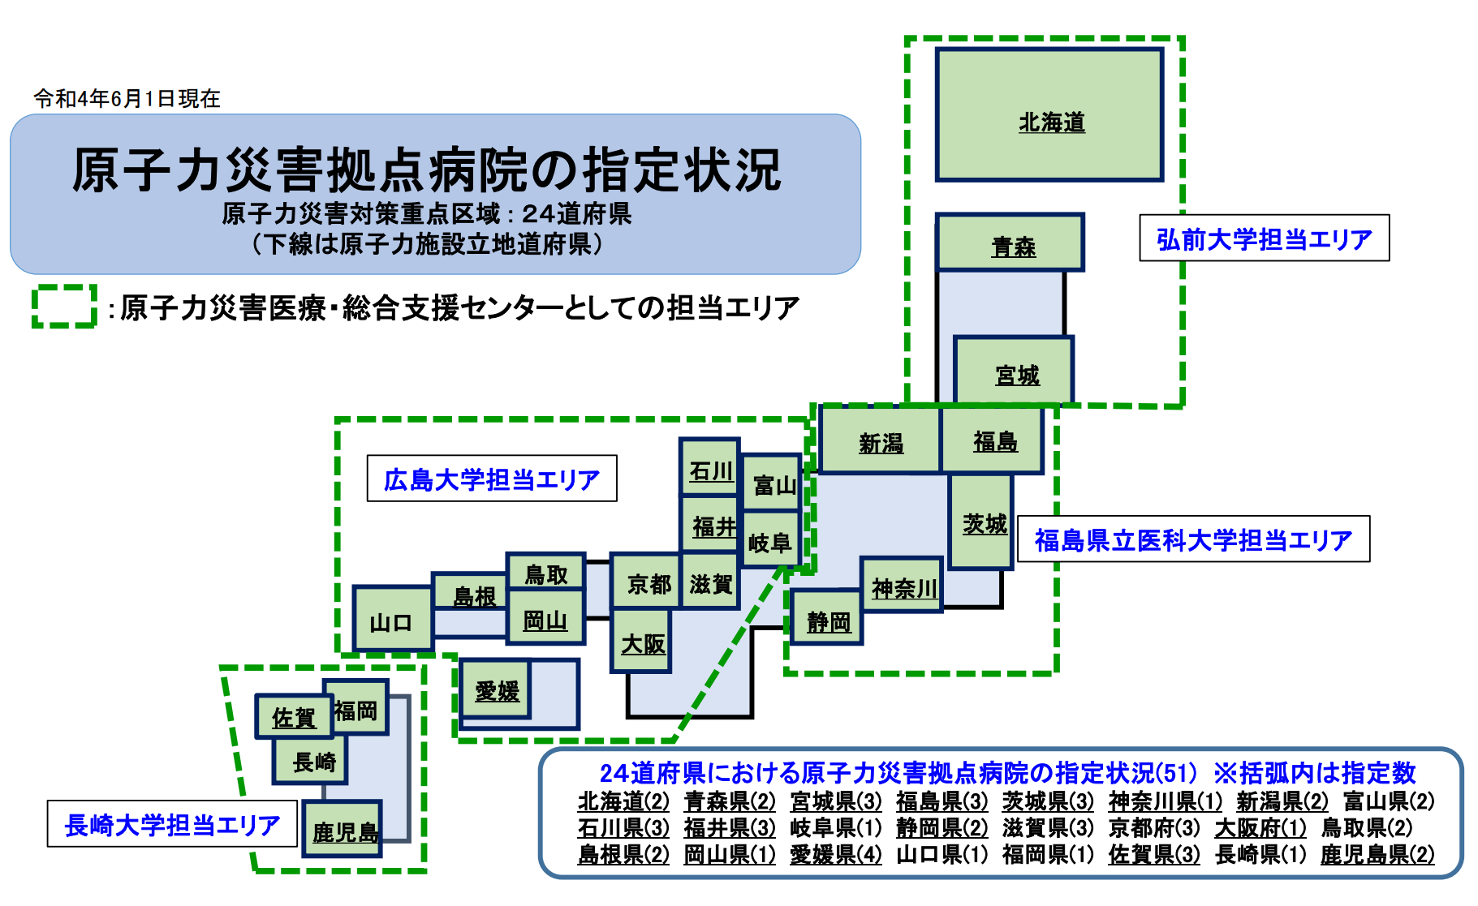
原子力災害医療体制（2）
原子力災害医療・総合支援センターの担当地域
原子力規制委員会HP－原子力災害時における医療体制
https://www.nra.go.jp/activity/bousai/measure/medicalsystem.html
Notes:
原子力災害医療・総合支援センターの担当地域を示しています。

Slide 20
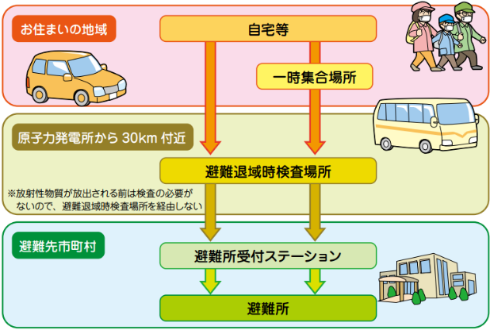
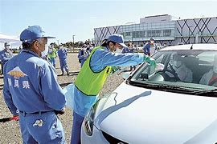
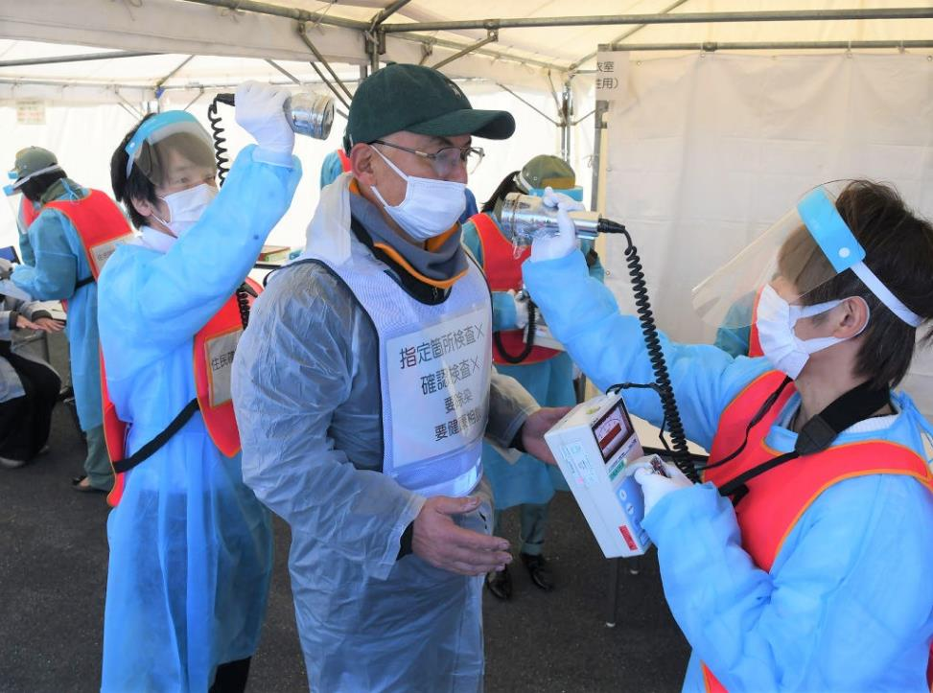
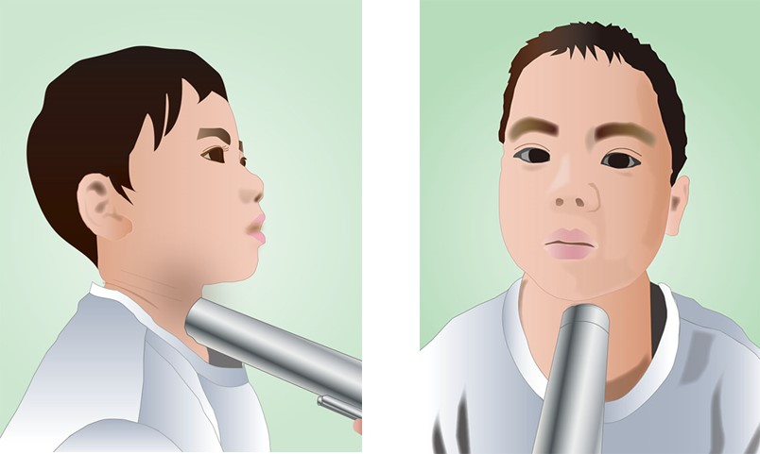
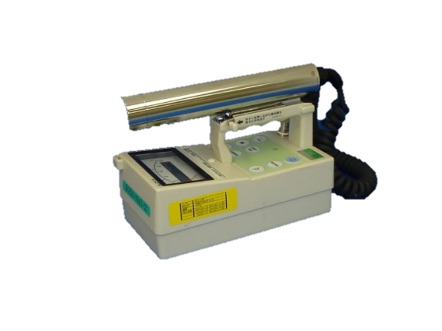
甲状腺被ばく線量モニタリングの原災指針上の位置付け
緊急防護措置を準備する区域（UPZ）において避難指示が出された場合
即時避難：空間線量率が500µSv/h（OIL1）を超過
一時移転：空間線量率が20µSv/h（OIL2）を超過
避難退域時検査
除染実施：表面汚染が40,000cpm（OIL4）を超過
甲状腺簡易測定
宮城県HPから引用
詳細測定の実施：
頸部の正味値が0.2µSv/hを超過
Notes:
甲状腺被ばく線量モニタリングの原災指針上の位置付けを再度整理すると，緊急防護措置を準備する区域であるUPZにおいて，OIL1又はOIL2に基づき避難指示が出された場合，当該地域の住民は即時避難又は一時移転が指示されます。これらの避難住民は原災指針に従って避難退域時検査を受けることになりますが，さらにこの後に甲状腺被ばく線量モニタリングを受けることとなります。
※スライドの避難退域時検査の画像
あなたの静岡新聞（2023.3.15) https://www.at-s.com/news/shittoko/1039516.html
あなたの静岡新聞（2013.2.5）https://www.at-s.com/news/article/shizuoka/1188880.html

Slide 21
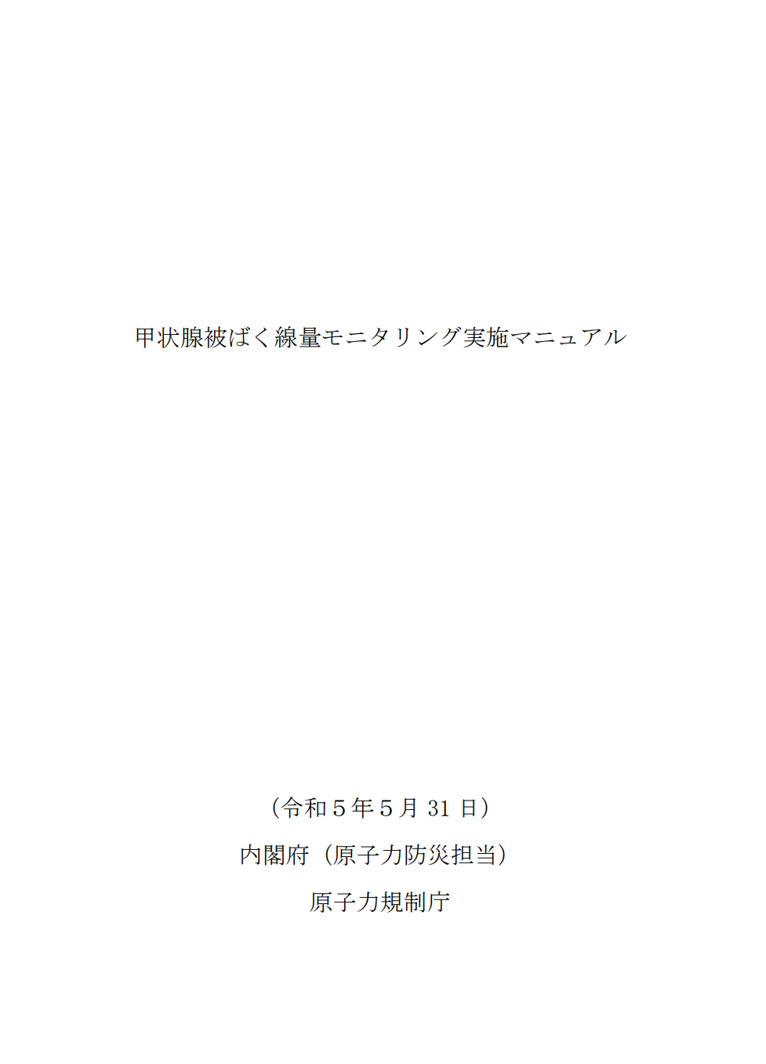
甲状腺被ばく線量モニタリング実施マニュアル
検討チーム報告書に記述された「今後の予定」
甲状腺被ばく線量モニタリングの対象者，測定方法，測定方法の実施体制について，原子力災害対策指針に反映すべき事項を整理して同指針の改正案を作成し，パブコメを経て同指針の改正を行う。
また，地方公共団体が甲状腺被ばく線量モニタリングの実施体制を構築するに当たり，実施マニュアル等の整備や必要となる資機材の整備等に対する支援について，関係府省と連携して対応する。
令和3年度放射線対策委託費
（緊急時の甲状腺モニタリング実施マニュアル案作成等）事業
（令和3年10月13日公告）⇒量研機構が受託※
第73回原子力規制委員会（令和5年2月15日）において，原子力規制庁と内閣府（原子力防災担当）の連名で甲状腺被ばく線量モニタリング実施マニュアル（制定案）作成。パブコメを経て同年5月31日に制定
「甲状腺被ばく線量モニタリング実施マニュアル」
https://www.nra.go.jp/data/000434068.pdf
※原子力規制庁HPにおいて公開 令和3年度委託調査費に関する成果物の公表【管理番号：2021111】
https://www.nra.go.jp/nra/chotatsu/yosanshikou/itaku_houkoku-r_r3.html （報告書：https://www.nra.go.jp/data/000404693.pdf）
Notes:
検討チーム報告書が出された後，同報告書の今後の予定でも書かれていた地方公共団体のための甲状腺被ばく線量モニタリングの実施マニュアルが内閣府と原子力規制庁によって検討され，パブコメを経て令和5年5月31日に制定されました。実施マニュアルの策定においては，量研機構にマニュアル作成案が委託され，その成果物も公表されています。

Slide 22
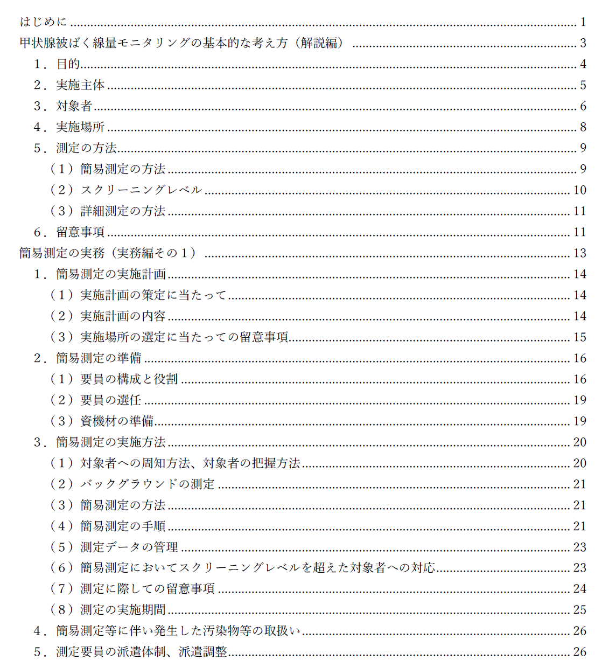
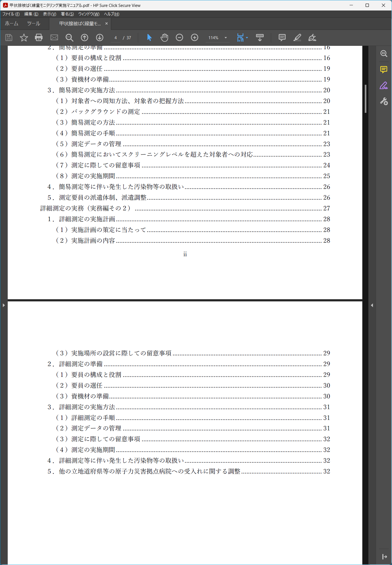
甲状腺被ばく線量モニタリング実施マニュアルー目次
実務編
（詳細測定）
解説編
後のスライド
後のスライド
実務編
（簡易測定）
後のスライド
Notes:
甲状腺被ばく線量モニタリング実施マニュアルの目次を示しています。同マニュアルは解説編と実務編から構成されており，その一部の概略を後のスライドで解説します。詳細は甲状腺被ばく線量モニタリング実施マニュアルを参照下さい。
【参考資料】甲状腺被ばく線量モニタリング実施マニュアル（令和5年5月31日）
https://www.nra.go.jp/data/000434068.pdf（原子力規制庁）
https://www8.cao.go.jp/genshiryoku_bousai/pdf/12_senryou_manual.pdf（内閣府原子力防災担当）

Slide 23
甲状腺被ばく線量モニタリング実施マニュアル（解説編-1）
原災指針における基本的な考え方を検討チーム報告書を参照しつつ解説
1. 目的
甲状腺被ばく線量モニタリングは，放射性ヨウ素の吸入による甲状腺への集積の程度を定量的に把握し，被ばく線量を推定するために実施しなければならない。
2. 実施主体
立地道府県等は，国からの指示に基づき，（原子力災害医療）協力機関及び原子力事業者等の協力を得て，甲状腺モニタリングを実施する。
平時から同モニタリングの実施に必要な要員や資機材を関係機関において確保できる体制を維持すること。原子力災害時には， （原子力災害医療）協力機関は住民の被ばくや汚染に対する検査への協力を行う。
3. 対象者
OILに基づく防護措置として避難又は一時移転を指示された地域に居住する住民等（放射性物質が放出される前に予防的に避難した住民等を除く）であって，19歳未満の者，妊婦及び授乳婦を基本とする。
乳幼児については，測定が困難な場合には行動を共にした保護者等を測定する。
原子力災害等の状況に応じて対象地域を見直すこともある。
Notes:
甲状腺被ばく線量モニタリング実施マニュアルの解説編の内容になります。解説編は原災指針における甲状腺被ばく線量モニタリングの基本的な考え方を検討チームの報告書を参照しつつ解説されています。記載内容は検討チーム報告書とほぼ同じですが，より具体的な記述なっています。

Slide 24
甲状腺被ばく線量モニタリング実施マニュアル（解説編-2）
4. 実施場所
簡易測定は，可能な限りバックグラウンドの低い避難所やその近傍の適所で行う。
詳細測定は，（原子力災害）拠点病院又は高度被ばく医療支援センターで行う。
5. 測定の方法
簡易測定は，NaI（Tl）サーベイメータを用いて行い，実施期間は吸入摂取からおおむね3週間以内を基本とする。この期間を超える場合は詳細測定を行う。
詳細測定は，簡易測定においてスクリーニングレベル（0.2 µSv/h）を超過した者を対象として，甲状腺モニタを用いて行う。実施期間は吸入摂取からおおむね4週間以内を基本とし，この期間を超える場合には，代替としてホールボディカウンタを行い，核種組成から放射性ヨウ素の線量を推定する。
6. 留意事項
甲状腺被ばく線量モニタリングの測定結果は，個人情報の観点から適切に管理すること。
Notes:
甲状腺被ばく線量モニタリング実施マニュアルの解説編の内容（続き）になります。解説編は原災指針における甲状腺被ばく線量モニタリングの基本的な考え方を検討チームの報告書を参照しつつ解説されています。記載内容は検討チーム報告書とほぼ同じですが，より具体的な記述なっています。

Slide 25
甲状腺被ばく線量モニタリング実施マニュアル（実務編-1）
1. 簡易測定
（1）実施計画の策定…立地道府県等が関係機関の協力を得て策定する。
  可能な限りバックグラウンドの値が低いところであって、避難所又はその近傍の適所
  避難元となる市町村は立地道府県等に対し住民や避難住民に関する情報を提供する。
  避難元と避難先の地方公共団体が異なる場合，事前に連携協力体制を構築する。
  簡易測定に必要となる資機材及び要員の確保を行う。
  モニタリング会場設営のために必要な人員の確保を行う。多人数の測定対象が想定される場合には、他の立地道府県等の関係機関の協力を得て対応できるようにする。
  詳細測定と一体的な実施計画を策定する。
（2）実施計画の内容
  ①実施場所，②要員，③資機材（種類と数量），④会場運営及び管理，⑤詳細測定との連携，⑥情報管理，に関する事項を含める。
（3）実施場所の選定
  ①避難所の収容人数・地理的な配置・空きスペース等を考慮した分散型，集中型の会場等の選択，測定可能な広さを持つ車両の使用等の組み合わせ②避難所と異なる場合，被検者の移動手段，③避難所以外に避難した住民等の測定場所，④実施場所のスペース・レイアウト，⑤トイレや冷暖房の利用及び設置
Notes:
甲状腺被ばく線量モニタリング実施マニュアルの実務編の内容になります。実務編では，地方公共団体が実施する甲状腺被ばく線量モニタリングの実施体制や準備すべき装備品等の具体的な目安が記載されています。

Slide 26
甲状腺被ばく線量モニタリング実施マニュアル（実務編-2）
2. 簡易測定の準備 （1）測定要員の構成と役割
要員の役割と各業務に係る要員数の例（1会場分）
班区分 | 役割 | 要員数
簡易測定班 | 測定者1名及び測定補助者1名の1班2名で構成 測定補助者は測定結果の記録や測定器のプローブの養生等を実施 測定は一定の姿勢を保持し疲労度が高いので，測定者と測定補助者は適宜交代できることが望ましい。 | 1班以上 （1班2名）
誘導班 | 避難所での案内 簡易測定の対象者の受付、誘導、事前説明・同意取得 表面汚染がある場合の着替え等を行うスペースへの誘導，拭き取りの支援等 | 必要数
簡易測定責任者 及び 簡易測定責任者補佐 | ≪ 大規模会場で会場の管理が必要な場合≫ 簡易測定の実施場所における業務の全体統括 簡易測定の実施状況や要員の活動状況等の把握 バックグラウンドの測定 立地道府県等の災害対策本部等との連絡調整（ 簡易測定の実施状況，スクリーニングレベルを超えた被検査対象者等の報告 簡易測定の対象者に関する情報の管理
上記の他，住民等からの簡易測定に係る質問対応等を行うコールセンター（ 電話での相談窓口） を設ける。また，放射線防護の専門家からの技術的な助言・支援が受けられる体制が望ましい。
Notes:
簡易測定の実施に必要な要員及び要員数について目安が示されています。簡易測定は1班2名で行うこととしており，測定者と測定補助者で役割を適宜交代しながら被検者の測定を行います。誘導班は被検者の受付から簡易測定場所までの誘導の他，表面汚染が確認された際に簡易除染等の対応をします。また，体育館などで行う大規模会場の場合には，会場責任者及びその補佐を配置することとしており，会場全体の調整等を行います。

Slide 27
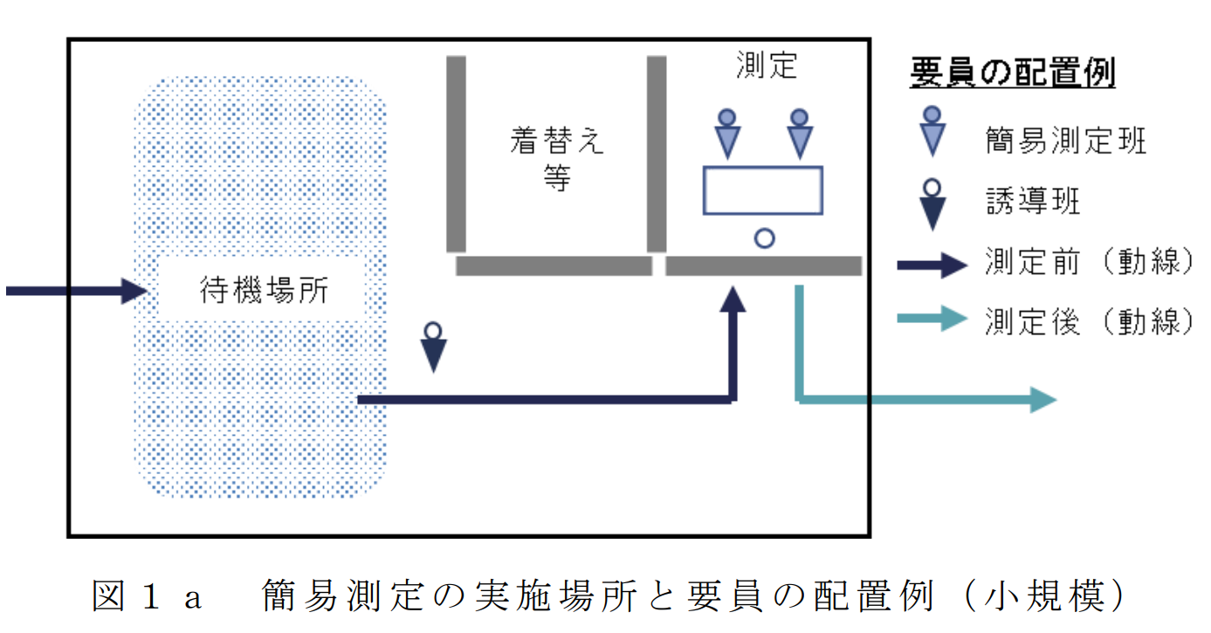
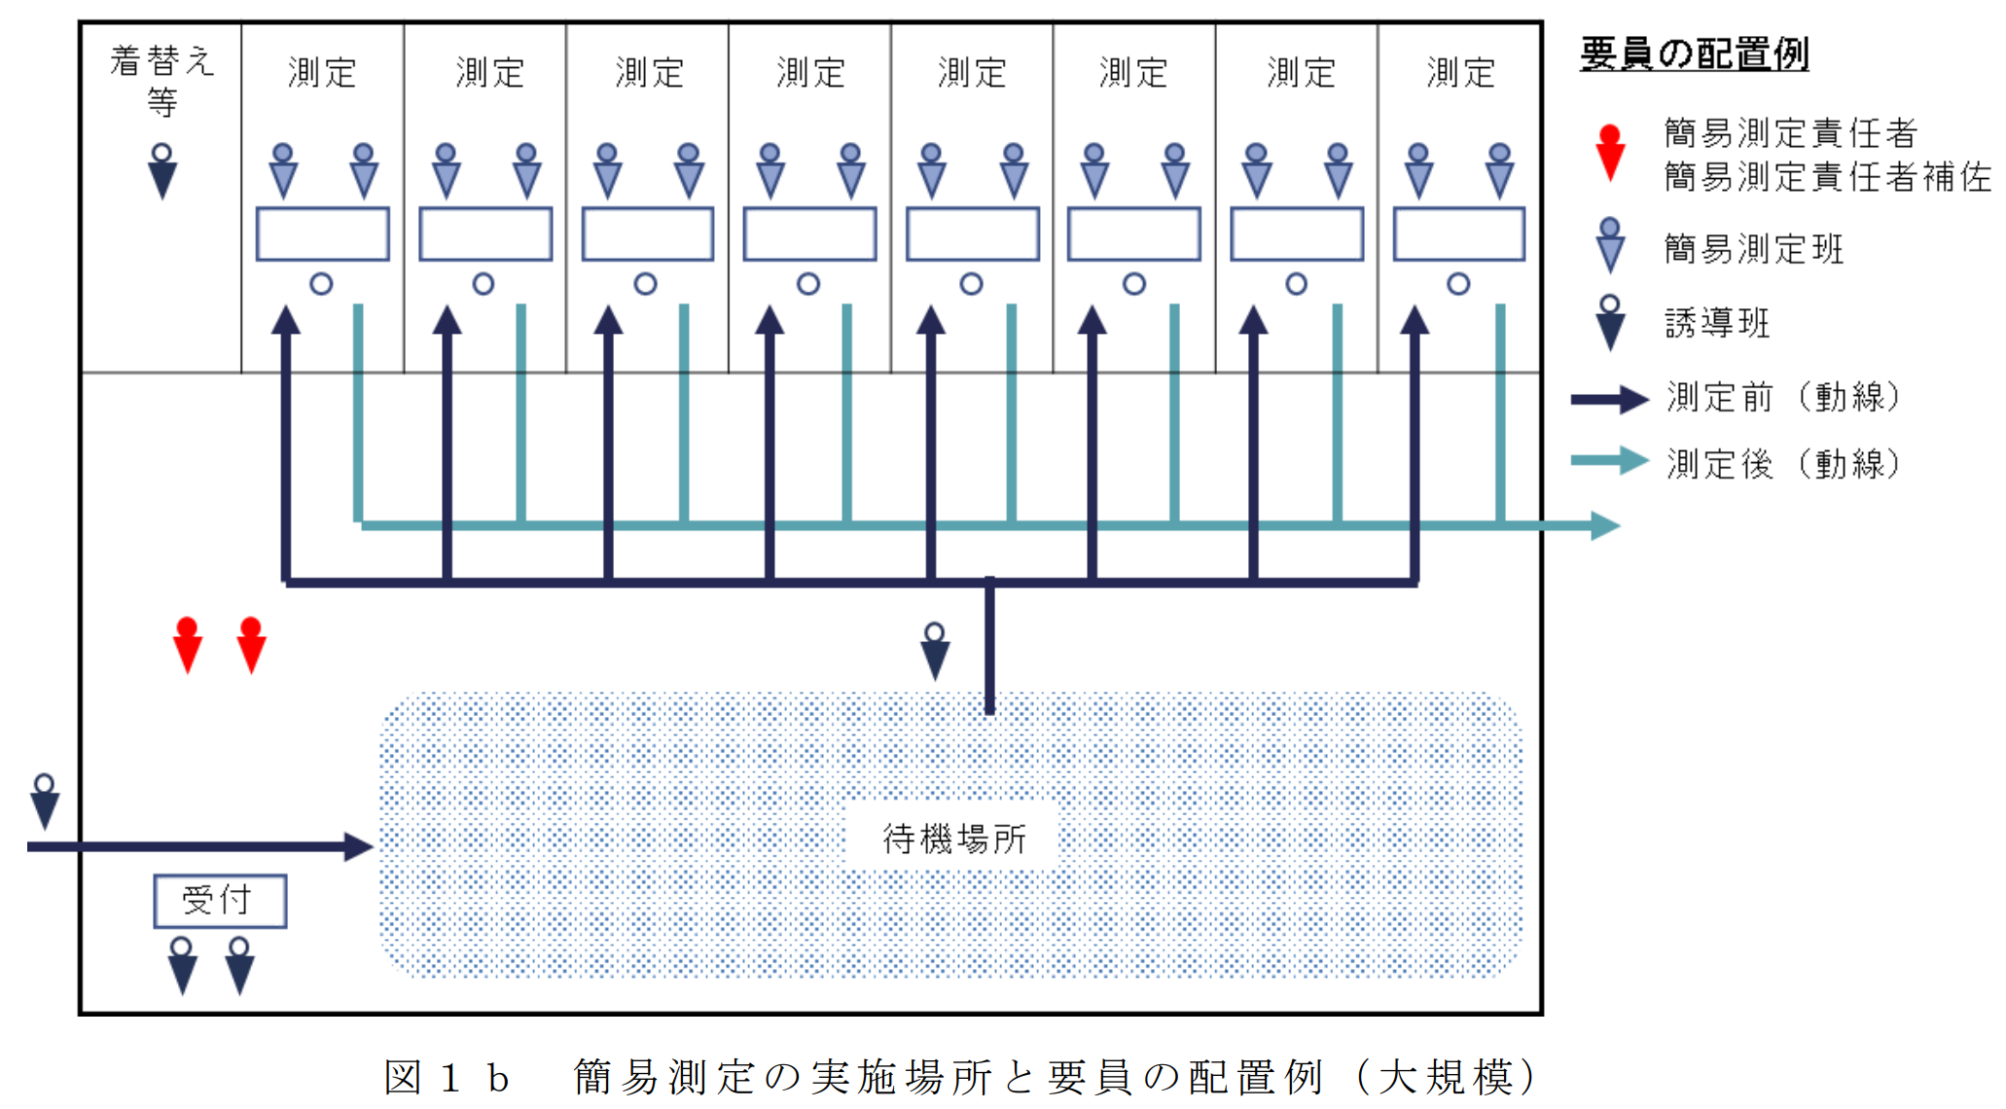
甲状腺被ばく線量モニタリング実施マニュアル（実務編-3）
Notes:
簡易測定会場のレイアウト例を示しています。この他，車両内で行う場合についてもマニュアルに記載されています。

Slide 28
甲状腺被ばく線量モニタリング実施マニュアル（実務編-4）
2. 簡易測定の準備 （2）要員の選任
簡易測定班の要員は，地方公共団体や原子力災害医療協力機関，原子力事業者の職員等であって，甲状腺被ばく線量モニタリングに関する研修を受講し，業務遂行に必要な知識と技能を備えている者から選任する。
簡易測定責任者（補佐）は，原則として，立地道府県等の地方公共団体の職員であって，原子力防災に関する基礎的な研修を受講した者，または，同等の知識や実務経験を有する者から選任する。
必要に応じて，放射線防護の専門家を高度被ばく医療支援センターや大学等に派遣依頼する。
2. 簡易測定の準備 （3）資機材の準備
放射線測定器^{※1} | 空間放射線量率及び簡易測定用の放射線測定器 (NaI(Tl)サーベイメータ）
簡易測定用品 | 測定器用カバー（ラップ，ガーゼ等），輪ゴム，ウェットティッシュ，ポリ袋，着替え用衣類，記録用端末，同意書等
要員装備^{※2} | サージカルマスク，使い捨て手袋（測定者の感染症予防用）
会場設営 | 案内板，机，椅子，衝立，養生シート等
※1 当該機器はJIS Z4333に準拠したエネルギー補償型の機器を用いること。また，JIS Z4511に準拠して定期的に校正されたものであること。
※2 サージカルマスクはJIS T9001の医療用マスクまたはJIS T9002に相当する性能であること。
Notes:
簡易測定の事前準備に関して，要員の選任や資器材の準備について解説しています。簡易測定を行う者は甲状腺被ばく線量モニタリングに関する研修を受けることとされています。

Slide 29
甲状腺被ばく線量モニタリング実施マニュアル（実務編-5）
3. 簡易測定の実施方法 （1）対象者への周知方法，対象者の把握方法
立地道府県等は，OILに基づく防護措置として避難又は一時移転を実施した住民（避難所以外に避難した者を含む）等に対して簡易測定を受けるために必要な情報を受け取れるよう，避難所内での情報提供に加え，ホームページやSNS等の媒体を介して情報を広く発信する。
本人の申し出や市町村から提供される避難者名簿等により，簡易測定の対象者を把握するとともに，対象者には簡易測定の実施場所，実施日時等を案内する。
対象者には，簡易測定の際に，避難時に着用していた衣服から着替えること，露出部は拭き取り又は洗浄をするように周知する。
3. 簡易測定の実施方法 （2）バックグラウンドの測定
簡易測定の実施場所において，バックグラウンドの空間線量率を計測し，平時と比べて同程度又は簡易測定において十分低いこと（0.2 µSv/h未満）を確認する。
バックグラウンドは実施場所の屋内の定点とし，1時間に1回程度測定する。
3. 簡易測定の実施方法 （3）簡易測定の方法
NaI(Tl)サーベイメータを用いて測定し，時定数10秒として，時定数の3倍程度時間を経過後，指示値を読み取る。
Notes:
簡易測定の実施に際して，対象者への周知方法等を解説しています。周知については，簡易測定の実施場所や実施日時等について，避難所での情報周知に加えて，ホームページやSNSも活用して情報発信することが記載されています。

Slide 30
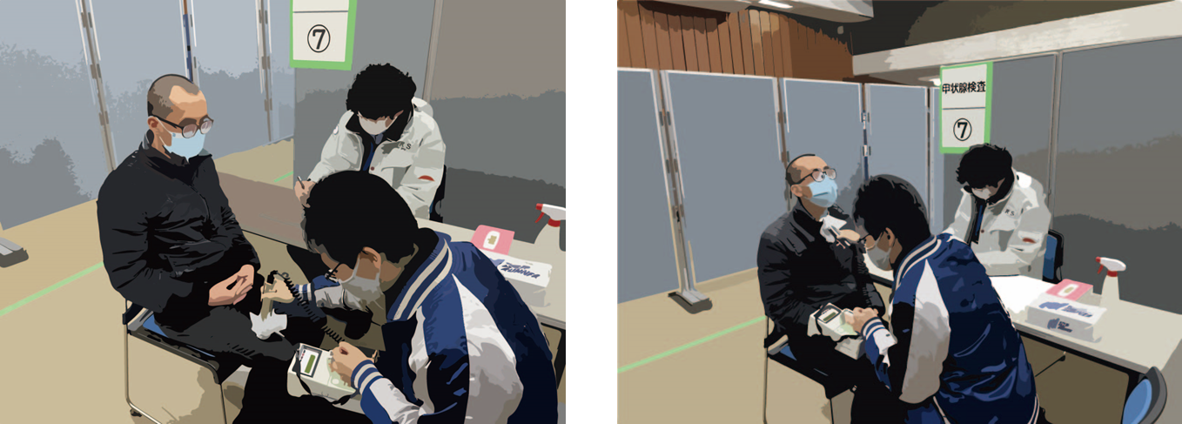
甲状腺被ばく線量モニタリング実施マニュアル（実務編-6）
3. 簡易測定の実施方法 （4）簡易測定の手順
対象者の受付
大腿部測定
頸部測定
正味値の計算
測定結果の伝達
スクリーニングレベルの超過有無
詳細は次の講義で解説
大腿部及び頸部の簡易測定の状況
3. 簡易測定の実施方法 （5）測定データの管理
立地道府県等では，簡易測定を受けた者の氏名，年齢，連絡先，実施場所，実施日時，測定結果等のデータを記録・管理する。
3. 簡易測定の実施方法 （6）スクリーニングレベルを超えた対象者への対応
立地道府県等では該当者に詳細測定の対象者となることを速やかに伝え，詳細測定の調整を原子力災害拠点病院又は高度被ばく医療支援センター等と行う。
Notes:
簡易測定の実施に際して，測定手順や測定データの管理などについて解説しています。簡易測定の手順については別講義でも解説します。簡易測定においてスクリーニングレベルを超過した者については，当該者が詳細測定の対象となる旨，速やかに伝えることとし，詳細測定の調整を関係機関等と行うことが記載されています。

Slide 31
甲状腺被ばく線量モニタリング実施マニュアル（実務編-7）
3. 簡易測定の実施方法 （7）測定に際しての留意事項
プローブの養生を行うこと
  NaI（Tl）サーベイメータのプローブ先端をカバー等で養生し，被検者毎に交換する。
使用機器の点検校正を適切に行うこと
  放射線計測に関する校正事業者登録制度に基づく登録事業者※による点検校正を定期的（年1回程度）に受けること。
プローブを適切に配置すること
  頸部測定及び大腿部測定ともにプローブを密着させる。
  頸部測定の際は左右の鎖骨中央部の上側であって喉ぼとけの下を目安としてプローブ位置を合わせる。
乳幼児・小児への配慮
  測定が困難である場合は行動を共にした保護者等による代替測定を行う。
  可能な限り，保護者等の要望に応じて対応する。
表面汚染がある場合の対応
  身体表面に汚染が疑われる場合※には，会場内の着替え等を行う場所に誘導し，衣服の着替えや露出部の簡易除染を行う。
  ※大腿部測定に際に会場内のバックグラウンド空間線量率に比べて有意な上昇があった場合など
Notes:
簡易測定の留意事項について例示されています。プローブの養生，使用機器の維持管理，プローブ位置，乳幼児・小児への配慮，表面汚染がある場合の対応について記述されています。
※計量法に基づく計量トレーサビリティ制度（JASS: Japan Calibration Service System)の校正事業者登録制度に登録されている事業者及びこれと同等の事業者
【参考資料】
独立行政法人製品評価技術基盤機構 NITE 適合性認定 https://www.nite.go.jp/iajapan/jcss/outline/index.html

Slide 32
甲状腺被ばく線量モニタリング実施マニュアル（実務編-8）
詳細測定 要員の構成と役割
班区分 | 役割 | 要員数
詳細測定責任者 及び 詳細測定責任者 補佐 | 詳細測定の実施場所における業務の全体統括 詳細測定の実施状況や要員の活動状況等の把握 立地道府県等の災害対策本部等との連絡調整（ 詳細測定の対象者の受入，詳細測定の実施状況等） 詳細測定の対象者等に関する情報の管理 | 1名以上
詳細測定班 | 詳細測定の実施 | 必要数
誘導班 | 詳細測定の対象者の受付，誘導，事前説明 | 必要数
相談対応 | 全体統括住民等からの詳細測定に係る質問対応等 | 必要数 コールセンター（電話での相談窓口） を設置することでも対応可能
Notes:
詳細測定の実施体制について説明しています。詳細測定は原子力災害拠点病院及び高度被ばく医療支援センター等で行うことになるので，基本的には詳細測定を行う施設で必要な資器材や要員を準備することになります。

Slide 33
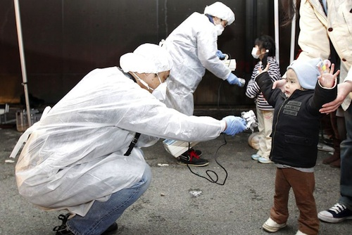
おわりに
我が国の原子力災害対応
－公衆の放射線防護の観点から－
甲状腺被ばく線量モニタリングにおいては，確実な検査体制の構築が不可欠。初動対応者の役割が重要。
原子力災害対応においては，関係機関（国，自治体，事業者，警察，消防，自衛隊，指定公共機関など）間の緊密な連携が不可欠。
様々な可能性を考慮して万全の準備を！被ばく線量評価の観点からは，初期被ばく線量の把握が重要。
Notes:
本講義のまとめです。
・ 確実な検査体制の構築が不可欠。初動対応者の役割が重要。…福島第一原発事故では公衆の甲状腺被ばく線量把握が十分に行えなかった経緯があります。その理由としては事前の計画や準備が十分でなかったことにつきます。今般国から示された甲状腺被ばく線量モニタリング実施マニュアルを参考にして，原発立地自治体においては確実な実施体制の構築が望まれます。
・ 関係機関（国，自治体，事業者，警察，消防，自衛隊，指定公共機関など）間の緊密な連携が不可欠。…言うまでもなく，原子力災害対応は多くの関係機関が緊密に連携してなされるものです。平時における訓練等を通して，関係機関間で課題を検討したり顔の見える関係構築が重要です。
・ 様々な可能性を考慮して万全の準備を！被ばくの観点からは初期被ばく線量の把握が重要。…冒頭でも述べましたが，我が国では大規模な自然災害により原発事故が誘発される可能性が高いと思われます。福島第一原発事故の教訓や経験を大いに参照し，想定とならしめない入念な準備が必要です。また，公衆被ばくの観点からは，放射性ヨウ素による初期内部被ばくが特に重要であり，減衰してしまう前に十分な数の甲状腺被ばく線量測定を行わなければなりません。
本研修を通じて，甲状腺被ばく線量モニタリングについての理解を深め，必要な技能を習熟をお願いいたします。

Slide 34
以下，参考資料

Slide 35

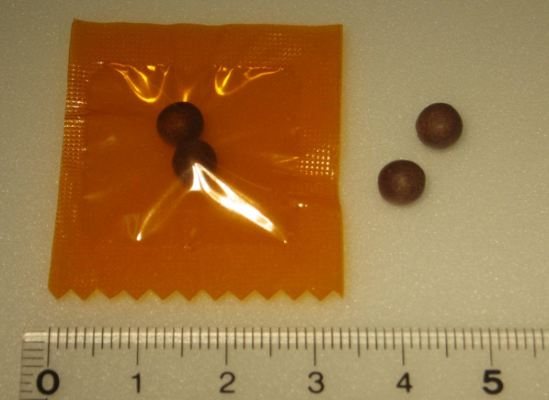
安定ヨウ素剤の服用
放射性ヨウ素は体内に取り込まれると甲状腺に高線量をもたらすため，後の甲状腺疾患のリスクとなり得る。あらかじめ安定ヨウ素を服用することで，甲状腺への放射性ヨウ素の集積を低減することができる。
投与指示は原子力規制委員会が判断
PAZ内：事前配布し，原則として避難の際の指示に基づき服用し，服用禁忌の者は施設敷地緊急事態時に避難する。
PAZ外：避難や一時移転等と併せて，原子力施設の状況に応じて必要性を判断して配布・服用を指示。
参考）「安定ヨウ素剤の配布・服用に当たって」
原子力規制庁：https://www.nsr.go.jp/data/000024657.pdf
Notes:
安定ヨウ素剤の服用により，放射性ヨウ素による甲状腺内部被ばく線量を低減することができます。安定ヨウ素剤はPAZ住民には事前に配布されており，原子力規制委員会の判断の下で地方自治体が実施します。UPZを含むPAZ圏外の住民については，避難や一時移転等を併せて，地方自治体により安定ヨウ素剤の配布・服用が指示されます。

Slide 36
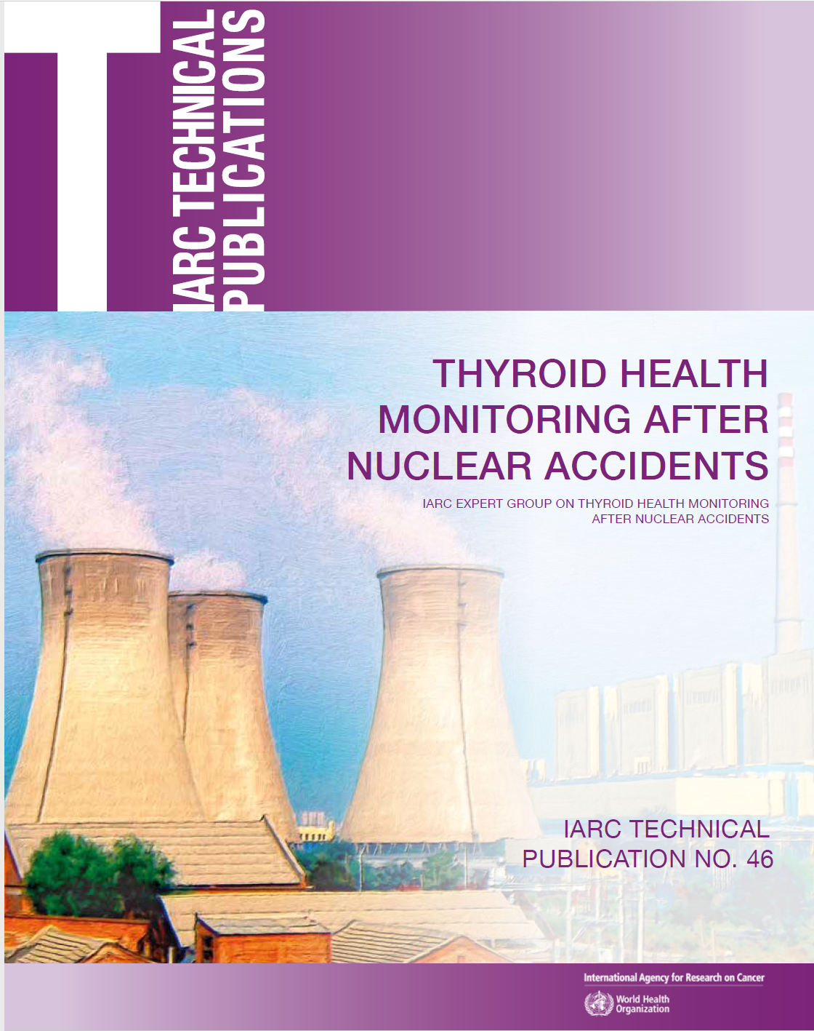
参考資料
環境省：http://www.env.go.jp/chemi/rhm/post_132.html
Considerations specific to release of radioactive substances, and radioiodine in particular
Dosimetric monitoring in case of a radiological or nuclear accident involving release of radioiodine
個人の甲状腺の放射性ヨウ素摂取量（つまり¹³¹I摂取量）を測定し評価するために，訓練を受けた専門スタッフをなるべく早期に，できれば原子力事故から4週間以内，また遅くても6週間以内に配置すべきである（測定器の¹³¹I最小検出可能放射能が500Bqより小さければ，評価は事故後6週間後以降も行える）。
この測定及び評価は，主要な被ばく経路をよりよく理解するのに有用な被ばくの概観を示すため，十分な数の代表的な被災住民のサンプルに対して実施しなければならない。
被ばくした住民の甲状腺の放射性ヨウ素摂取量を直接測定することは重要で，被ばく時に小児期と思春期の子どもたち（19歳未満）そして妊婦だった女性を優先的に測定する。
乳幼児の甲状腺の放射性ヨウ素摂取量の測定が不可能な場合，授乳中の女性に母乳の測定を受けてもらうべきである。
資源が許すならば，放射性ヨウ素によって高線量の被ばくをした成人の甲状腺測定も非常に有用な情報をもたらす。なぜなら，これによって，主な被ばく経路など，線量推定に重要となりうる因子を，子どもに見られるもの以外にも特定できるからである。
特異的な行動をした者（高汚染の飲食物の摂取等）の抽出
原子力災害時における公衆の甲状腺被ばくモニタリングの留意事項を記載
Notes:
第1回緊急時の甲状腺被ばく線量モニタリングに関する検討チーム
資料６ 甲状腺被ばく線量モニタリングの対象年齢について【PDF： 591KB】

Slide 37
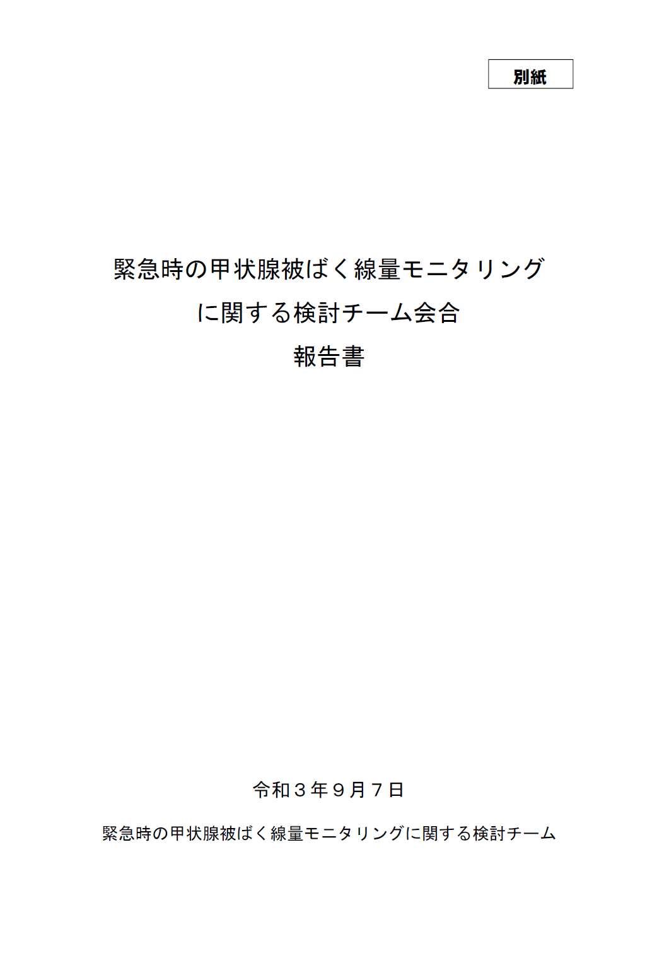
緊急時の甲状腺被ばく線量モニタリングに関する検討チーム
検討チームの設置
令和3年2月3日第53回原子力規制委員会において了承
第1回検討チーム会合
令和3年2月18日
主な議題:対象者の要件について
※OILと甲状腺被ばく線量の関係の試算結果
第2回検討チーム会合
令和3年3月25日
主な議題:甲状腺被ばく線量の測定方法について
※詳細測定器の紹介、簡易・詳細測定の議論
第3回検討チーム会合
令和3年5月27日
主な議題:甲状腺モニタリングの実施体制についてスクリーニングレベルについて
※詳細測定器の第3者評価
第4回検討チーム会合
令和3年7月29日
主な議題:検討結果の取りまとめについて
※検討チーム報告書案の提示
令和3年9月22日第34回原子力規制委員会に報告書を提示
その後、地域原子力災害医療連携推進協議会等で周知
「緊急時の甲状腺被ばく線量モニタリングに関する検討チーム」からの報告
https://www.nsr.go.jp/data/000365637.pdf
Notes:
緊急時の甲状腺被ばく線量モニタリングに関する検討チームが令和3年2月に原子力規制庁において設置され，その後4回の会合が開かれ，翌年9月に報告書が出されました。各会合では，甲状腺被ばく線量モニタリングの対象者や対象地域，簡易測定と詳細測定といったモニタリング方法，モニタリングの実施体制等が検討されました。
【参考資料】
緊急時の甲状腺被ばく線量モニタリングに関する検討チーム
https://www.nra.go.jp/disclosure/committee/kinkyu_koujousen/index.html

Slide 38
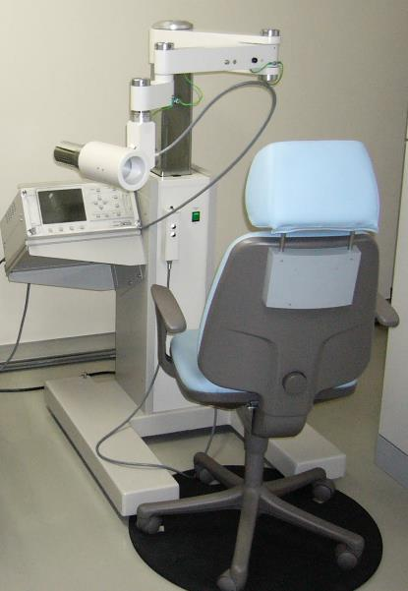
甲状腺被ばく線量モニタリングの方法など
簡易測定
線量の高い被検者を速やかに同定するための測定（スクリーニング）
より多くの被検者の測定を行うことに主眼
スクリーニングレベル（0.2µSv/h）を超過した者
※年齢に依らず。ただし，8歳未満は基本的に保護者等による代理測定。
詳細測定
線量の高い被検者に対する正確な測定（スペクトロメトリ）
個人の正確な被ばく線量評価及びフォローアップのための測定
簡易測定が困難となった以降の追加測定
詳細測定に用いる機器は，現状では原子力災害拠点病院等に設置されている（据置式）甲状腺モニタを想定している
緊急時の甲状腺線量モニタリングに関する検討チーム会合報告書より（一部改編）
Notes:
甲状腺被ばく線量モニタリングの実施方法についてまとめています。同モニタリングは簡易測定と詳細測定に分かれており，前者が高被ばく者を速やかに同定するためのスクリーニングに重点を置いた測定，後者が高被ばく者に対するより正確な線量評価を目的とした測定となっています。簡易測定は本研修で習得する検査方法ですが，福島第一原発事故後の小児甲状腺被ばくスクリーニング検査の際にも使用されたNaI(Tl)サーベイメータを用いて行います。簡易測定ではスクリーニングレベルが設定されており，年齢によらず大腿部測定で得られる個人バックグラウンドの指示値を頸部測定の指示値から差し引いた正味値で0.2µSv/hに設定されています。このスクリーニングレベルは年齢に依らず同じ値が適用されますが，8歳未満の小児については行動を共にした保護者等を代理測定することとしています。詳細測定は，原子力災害拠点病院等に設置された据置式の甲状腺モニタを用いて行います。詳細測定は，簡易測定ではI-131の検出が困難となった場合にも行うこととしています。

Slide 39
甲状腺被ばく線量モニタリングの実施体制など
簡易測定
測定場所は避難所またはその近傍の実施可能な適所
  （可能な限りバックグラウンドの空間線量率が低い場所を選定することが望ましい）
測定期間は3週間以内に実施
実施体制は立地道府県等※の地方公共団体が原子力災害協力機関，原子力事業所等の協力を得て体制を構築
詳細測定
原子力災害拠点病院及び高度被ばく医療支援センター等に設置された甲状腺モニタを用いて実施
測定期間は4週間以内に実施
実施体制は立地道府県等※の地方公共団体が高度被ばく医療支援センターや原子力災害医療協力機関等の協力を経て体制を構築
緊急時の甲状腺線量モニタリングに関する検討チーム会合報告書より（一部改編）
※甲状腺被ばく線量モニタリング実施マニュアルにおいて追記
Notes:
甲状腺被ばく線量モニタリングの実施体制をまとめています。簡易測定は避難所またはその近傍の適所で行います。測定期間は最初のばく露があってから概ね3週間以内に実施します。実施体制は地方公共団体が関係機関と連携して構築することとしています。詳細測定は原子力災害拠点病院や高度被ばく医療支援センター等に設置された甲状腺モニタを用いて行います。測定期間は概ね4週間以内であり，実施体制はこちらも地方公共団体が関係機関と連携して構築することとしています。

Slide 40
甲状腺被ばく線量モニタリングの優先対象者
緊急時の甲状腺線量モニタリングに関する検討チーム会合報告書より
対象とする地域
原子力災害対策指針に示されている運用上の介入レベルであるOIL1及びOIL2に基づく防護措置の対象となった地域を基本とする。
なお、事故の態様や放射性物質の拡散状況等による不確かさがあるため，状況に応じて対象地域を見直すなど柔軟に対応する必要がある。
※OIL1: 500µSv/h（1時間値），OIL2: 20µSv/h（基準値を超過してから概ね1日後の1時間値）
東電福島第一原発事故のケースでは，防護対象自治体は双葉，大熊，浪江，飯舘（一部）など。
対象とする年齢層
甲状腺がんのリスクが相対的に高い年齢層である19歳未満を基本とする。
胎児・乳児への影響が懸念される妊婦・授乳婦も対象とし、さらに、必要に応じて乳幼児と行動を共にした保護者等も対象とする。
想定人数（基本）としては避難退域時検査の対象者（内19歳未満）
※総務省統計局による人口統計（2021年度）によれば，19歳未満は総人口の約15%
Notes:
甲状腺被ばく線量モニタリングにおいて優先する対象者は地域と年齢層によって次のとおりとされています。対象地域については，原子力災害対策指針に示されている避難及び一時移転の介入レベルとなるOIL1及びOIL2の該当地域になります。年齢層については19歳未満が対象になりますが，妊婦・授乳婦も対象とします。したがって，モニタリング対象者の概ねの基本人数としては，避難退域時検査の対象者の内，19歳未満の避難者数となります。

Slide 41
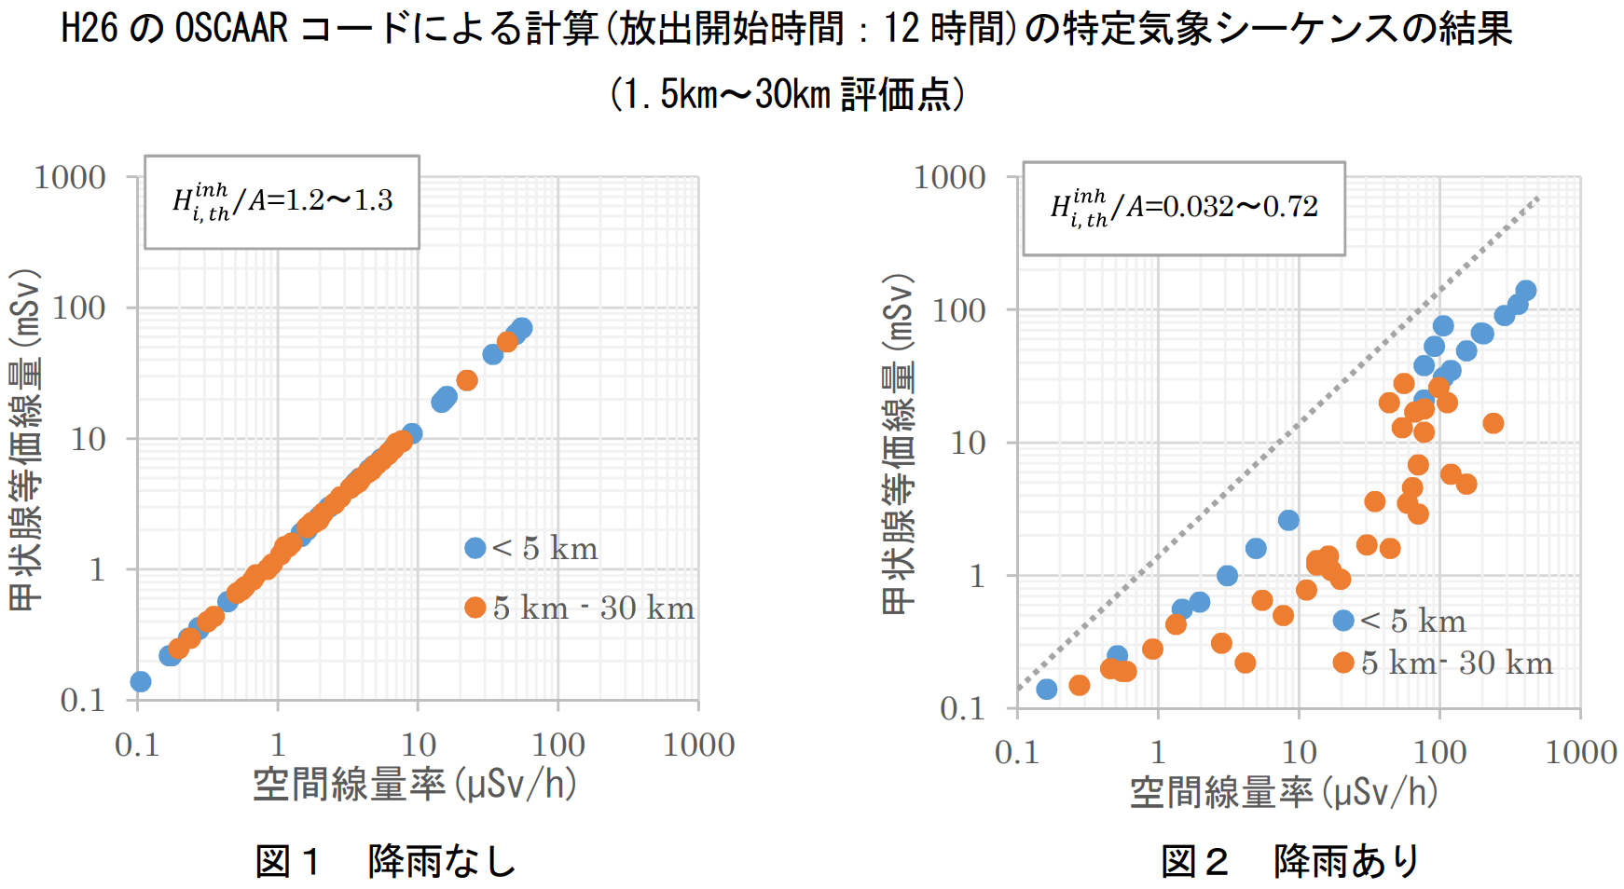
モニタリング対象地域の設定根拠
事故シナリオのシミュレーションによる
屋外の空間線量率と1歳児の甲状腺被ばく線量の関係
1µSv/hの場所で約1mSv
(1歳児が屋外に1週間過ごした場合)
OIL2（20µSv/h）以下であれば，安定ヨウ素剤服用の国際基準【最初の7日間で50mSv】を下回る試算（※吸入のみ）
Notes:
モニタリング対象地域の設定根拠は，検討チーム第1回会合において解説されました。その際に使用された資料の抜粋をスライドに示しています。グラフはOSCAARコードを用いて，様々な気象条件において仮想原発から30km圏内における空間線量率と屋外に滞在し続けた1歳児の甲状腺等価線量の関係を示しています。左の図は降雨がない場合で，右の図は降雨がある場合の計算結果です。降雨がない場合を見ると，空間線量率と甲状腺等価線量は一定の比例関係にあり，空間線量率が1µSv/hの場所で甲状腺等価線量が約1mSvになることが分かります。したがって，OIL2（20µSv/h）であれば甲状腺等価線量は高くても20mSvになると見積もられ，安定ヨウ素剤に関する国際的な服用基準と比べても低いことから，先ずはOIL1またはOIL2の該当地域の住民に対して甲状腺被ばく線量モニタリングを行うことは合理的です。なお，降雨があった場合には，空気中の放射性核種がウオッシュアウトされてしまうために空気中濃度は低くなり，甲状腺等価線量はより低い結果になります。
【参考資料】
第1回緊急時の甲状腺被ばく線量モニタリングに関する検討チーム
資料６ 甲状腺被ばく線量モニタリングの対象年齢について【PDF： 591KB】
https://www.nra.go.jp/disclosure/committee/other_meetings/20210210_01.html

Slide 42
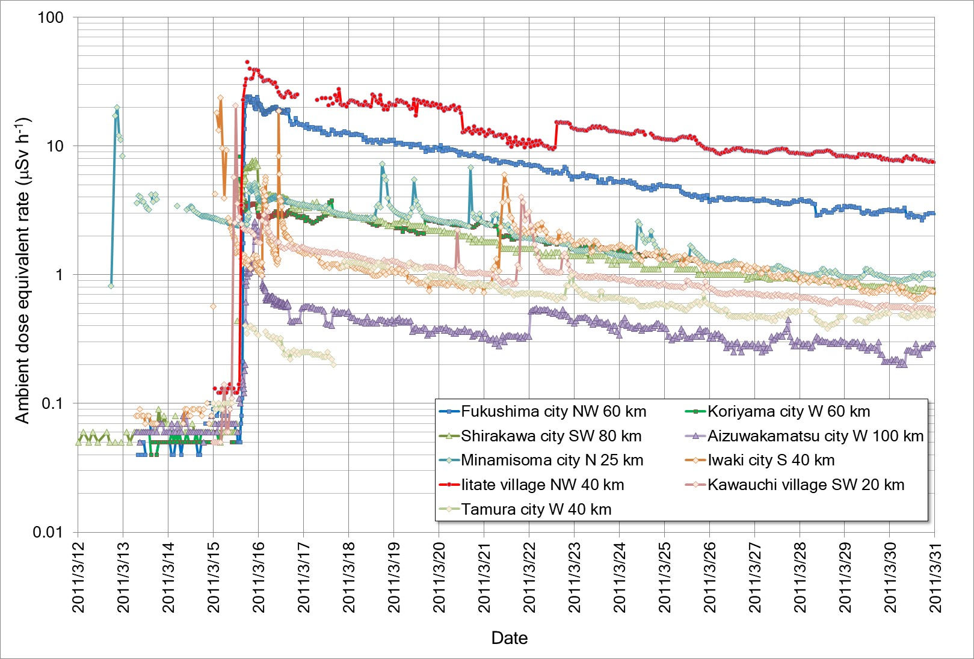
【参考】福島原発事故後の福島県各地の周辺線量当量率の推移
OIL2
飯舘村（赤）
福島市（青）
いわき市（橙）
南相馬市（緑）
周辺線量当量率
1 µSv h⁻¹
日付
Notes:
福島原発事故後の福島県各地の周辺線量当量率の推移を示しています。原子力災害対策指針にあるOIL2は20µSv/hですが，OIL2該当地域の判断は瞬時値ではなく，一定時間持続する場合に適用されます。グラフでは飯館村がOIL2該当地域になります。

